Slide 1
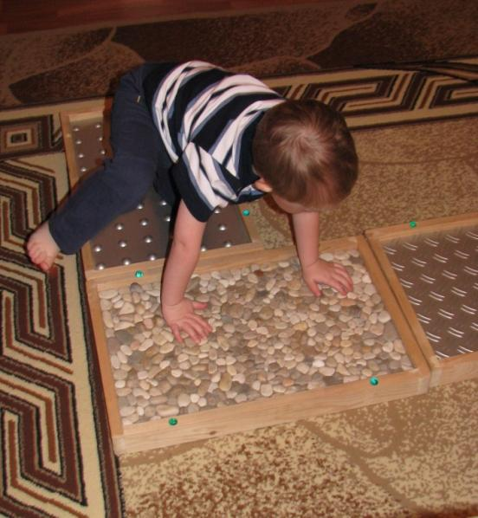
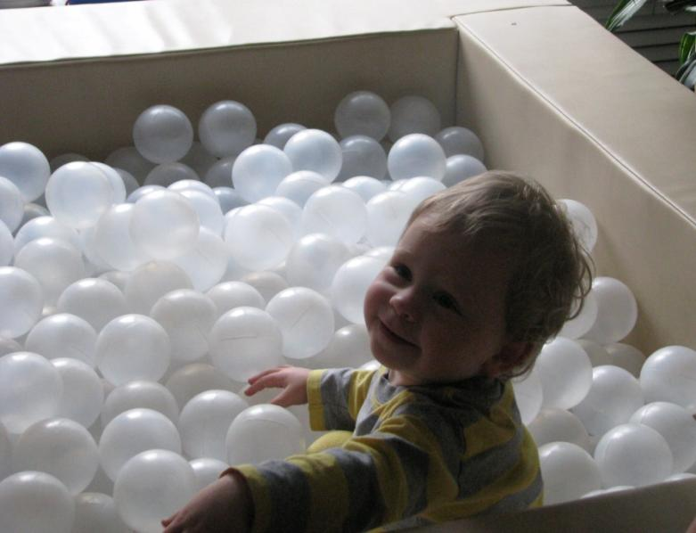
Диалог «родитель-ребенок раннего возраста» в сенсорной комнате

Slide 2
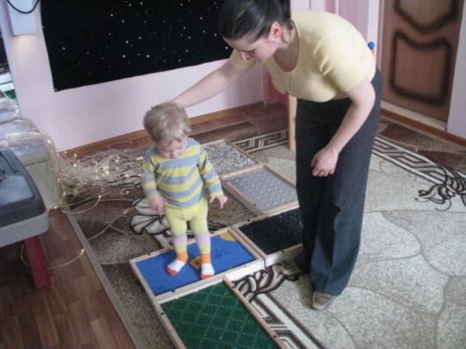
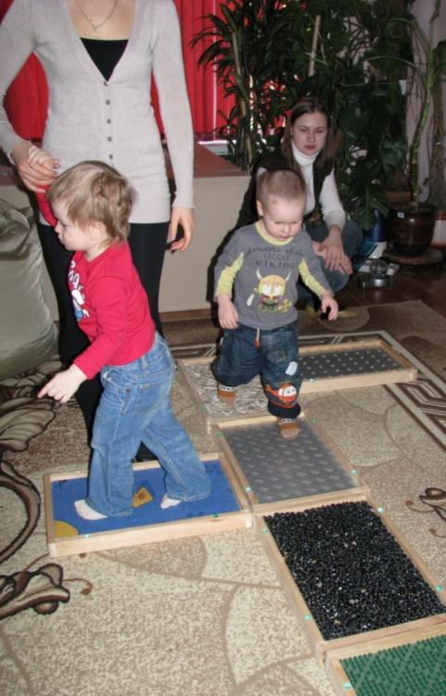
Топ-топ, зашагали ножки По волшебной, по дорожке. По иголками и колючкам, Камушкам и закорючкам

Slide 3
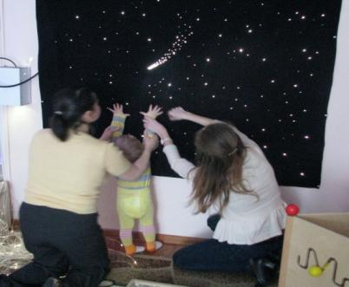
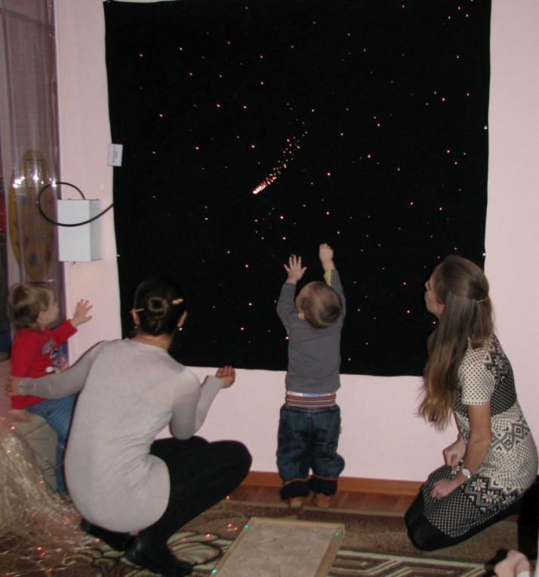
В небе звездочки зажглись, Полетели вверх и вниз…

Slide 4
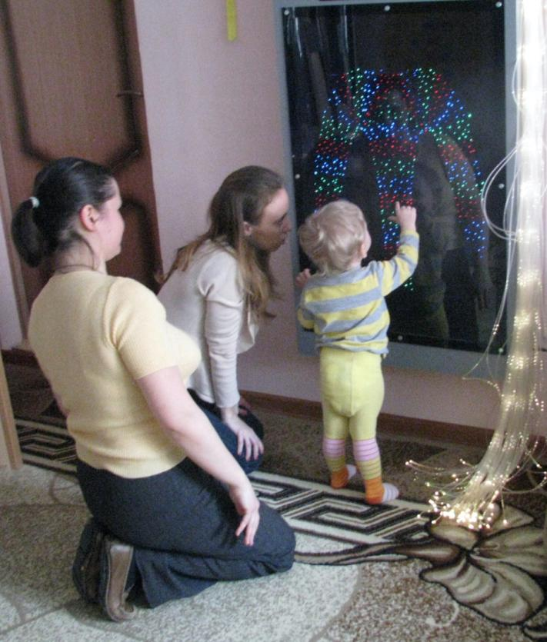
Вы видали это чудо? Столб воды из ниоткуда! Улетает в никуда Невесомая вода!

Slide 5
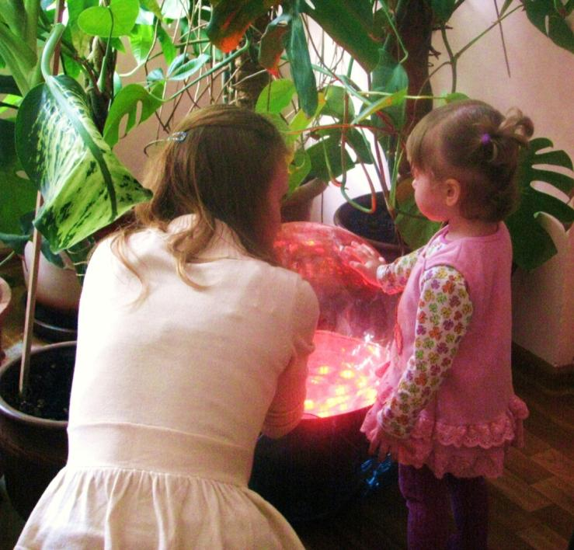
На шар волшебный Ручку положу, И все цвета Я маме назову

Slide 6
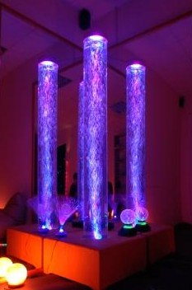
Пузырьки бегут игриво И задорно все кружат, И на радость нашим деткам К небу весело спешат

Slide 7
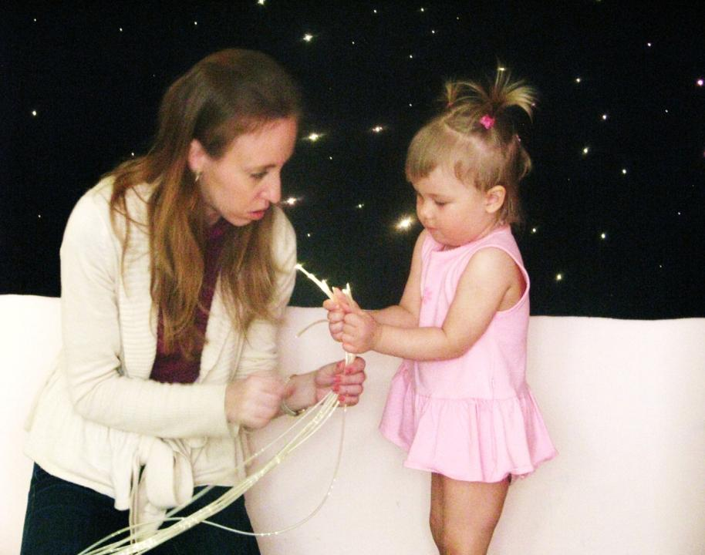
Соберем букет для мамы Разноцветных огоньков, Подарить всегда мы Рады ярких праздничных цветов.

Slide 8
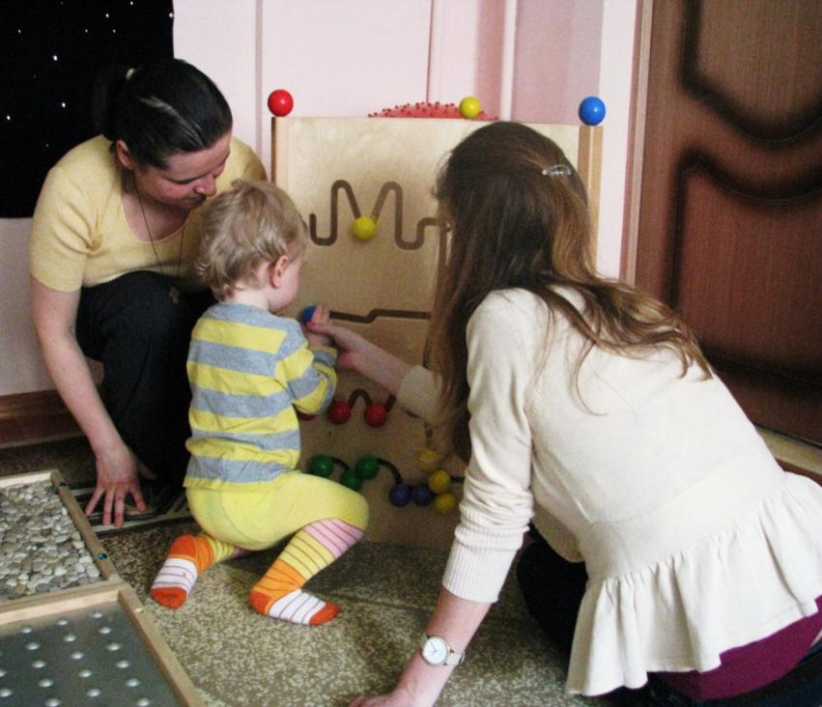
Разноцветная поляна На стене у нас висит; Мы ее изучим с мамой, Буду очень я развит

Slide 9
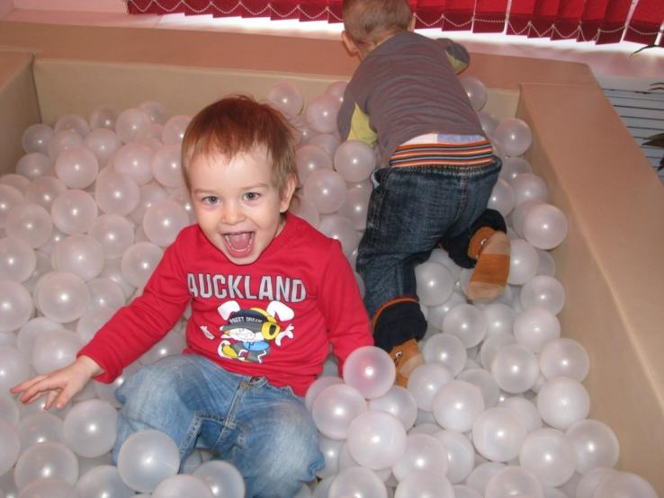
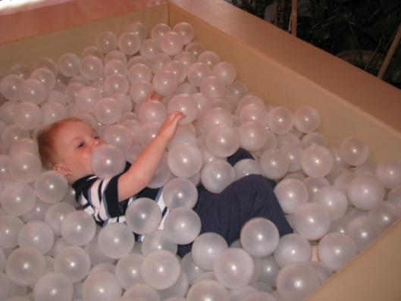
Прыгну в пузыри скорей, Стану я тогда бодрей, Буду плавать и нырять, Прыгать, прятаться, играть.

Slide 10
Литература, используемая в работе:
Титарь А.И. Игровые развивающие занятия в сенсорной комнате: Практическое пособие для ДОУ. – М. : АРКТИ, 2008.
Колос Г.Г. Сенсорная комната в дошкольном учреждении: Практические рекомендации. – 2-е изд., испр. и доп. – М.: АРКТИ, 2011.
Сенсорная комната – волшебный мир здоровья: Учебно-методическое пособие /Под ред. В.Л.Женеврова, Л.Б.Баряевой, Ю.С.Галлямовой. –СПб.: ХОКА, 2007

Slide 11
Спасибо за внимание!

